Slide 1
Взаимодействие Государственного бюджетного профессионального образовательного учреждения Калужской области «Тарусский многопрофильный техникум» с работодателями.
Специальность 23.02.03 «Техническое обслуживание и ремонт автомобильного транспорта».

Slide 2
ВИДЫ ВЗАИМОДЕЙСТВИЯ.
1. Проведения мастер класса для обучающихся специальности «Техническое обслуживание и ремонт автомобильного транспорта».
2. Прохождение стажировок преподавателями специальных дисциплин.
3. Прохождение производственных практик.
4. Трудоустройство выпускников.
5. Экскурсии на производство.

Slide 3
Базовая кафедра по специальности 23.02.03»Техническое обслуживание и ремонт автомобильного транспорта».

Slide 4
Мастер класс.

Slide 5
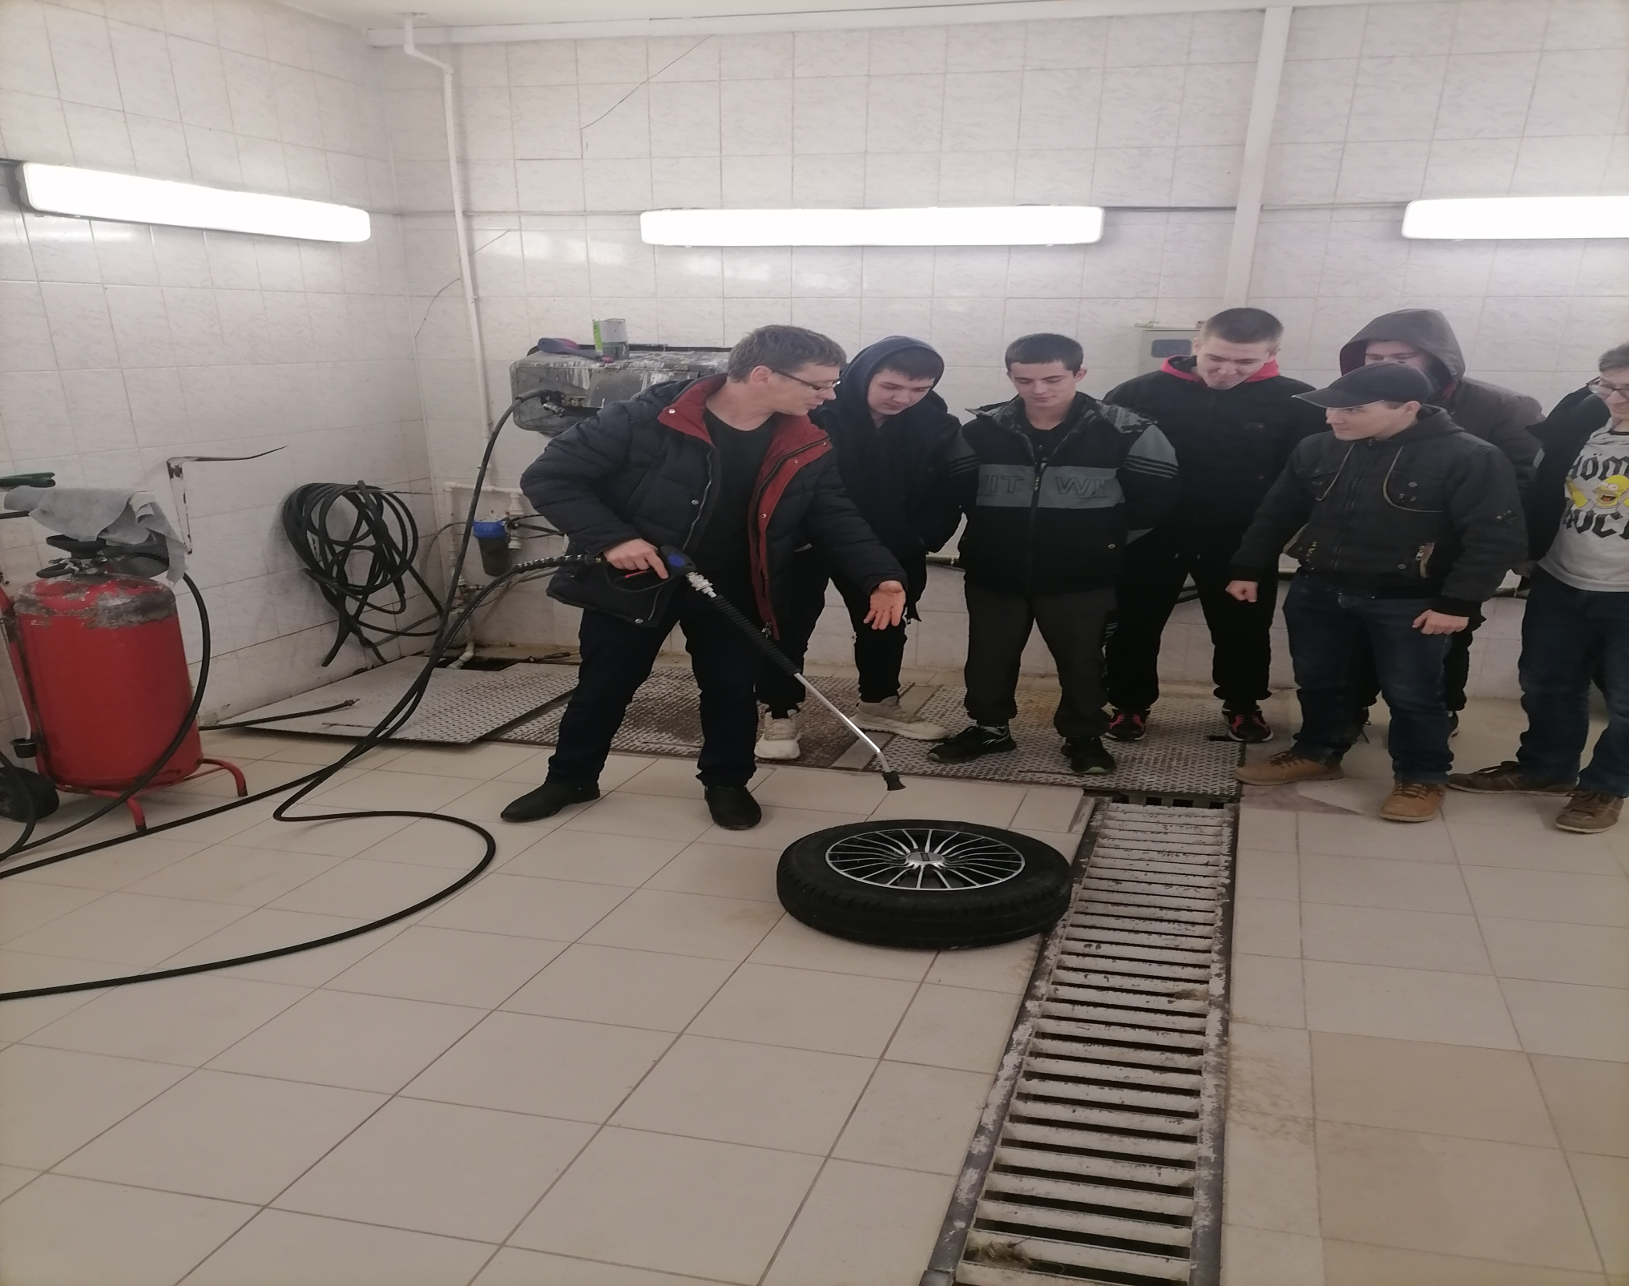

Slide 6
СТАЖИРОВКА ПРЕПОДАВАТЕЛЕЙ.

